Slide 1
Латвийская Советская Социалистическая Республика
Так современная Латвия называлась до 1991 года

Slide 2
Немного Истории
К СССР Латвия была присоединена в
1940 году.

Slide 3
Столица Латвии - Рига
Город европейской культуры в годы Советского Союза и один из самых красивейших городов мира. Основан в 1201 году.

Slide 4
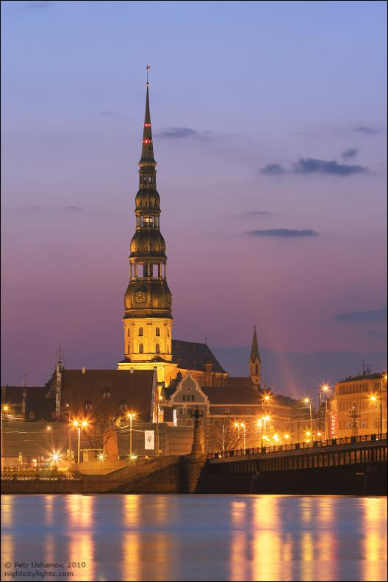
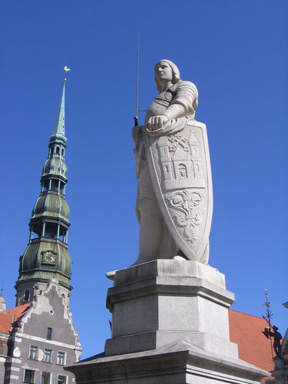
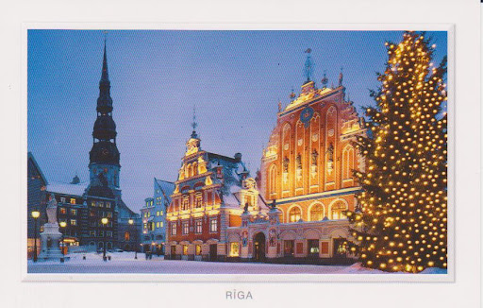
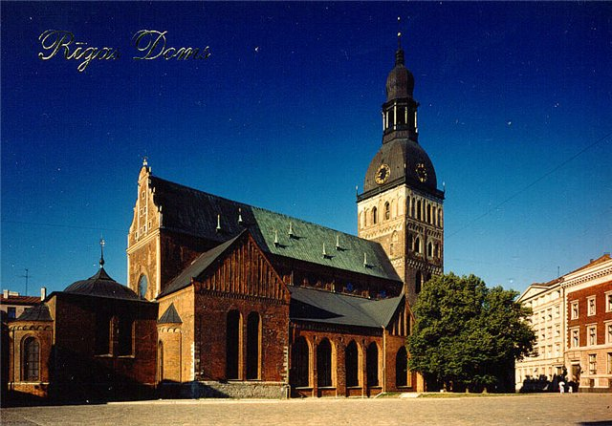
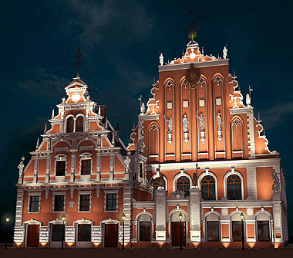
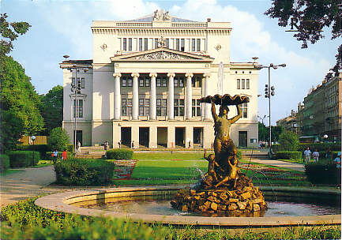
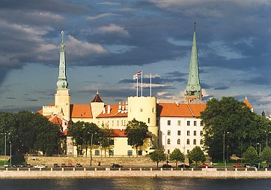
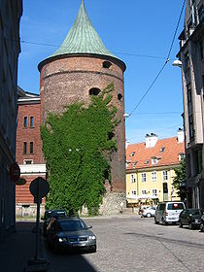
Домский Собор Главный кафедральный собор
Доблестный Рыцарь Роланд – в центре Ратушной площади
Собор Святого Петра
Дом Черноголовых, богатейших латышских купцов
Рижский Замок , где заседает правительство
Это одни из главных достопримечательностей Риги
Ратушная площадь
Национальный Дом Оперы
Пороховая башня

Slide 5
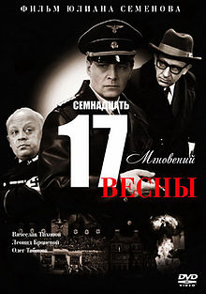
В Советские времена в Риге снимали культовый фильм «17 мгновений весны»
К тому месту, а точнее к тому дому, где один из героев выпал из окна, водили туристов.

Slide 6
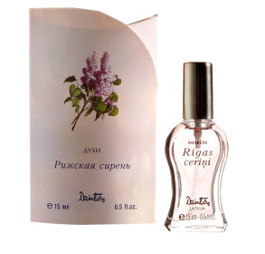
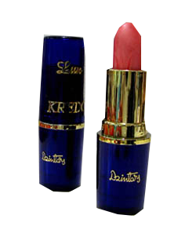
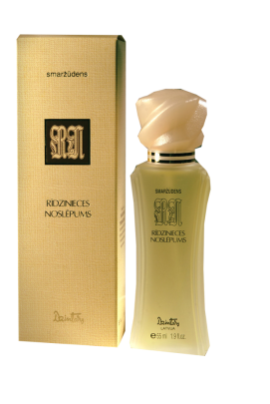
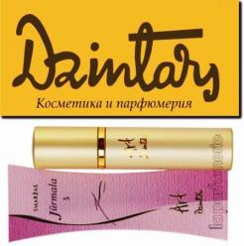
«Тайна рижанки», «Рижская сирень» существуют до сих пор.
А в те времена эти духи были, пожалуй, самыми популярными в Советском Союзе.
На весь Советский Союз была известна фирма «Дзинтарс», которая славилась своей косметикой и, особенно, духами.

Slide 7
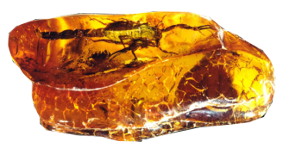
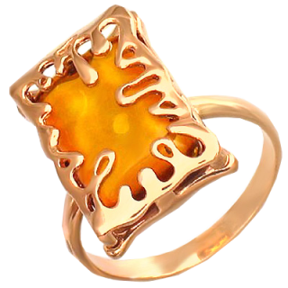
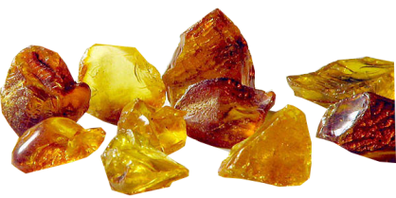
Символом
Латвии является Янтарь.
Янтарь – это латвийское золото. Его называют камнем, излучающим свет.
По одной из легенд, когда-то, давным-давно, по небу ходило не одно, а два Солнца. Одно Солнце было такое большое и тяжелое, что небо однажды не удержало его, и оно упало в море. Ударившись об острые скалы, оно разбилось на мелкие кусочки, которые волны поднимают со дна моря и выбрасывают на берег в виде кусочков янтаря.
Его люди любят и ценят с незапамятных времен. Самым древним украшениям и статуэткам из янтаря по меньшей мере 6 тыс. лет. Янтарные броши, кулоны, заколки, запонки: всеми этими изделиями славилась Латвия и в советские времена и сейчас.

Slide 8
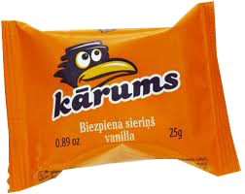
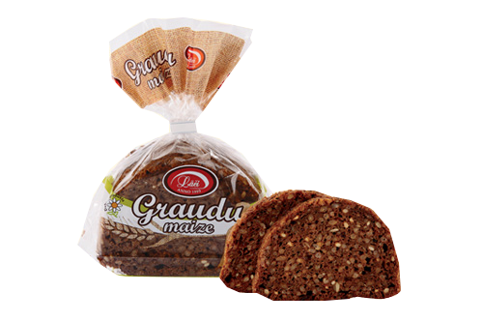
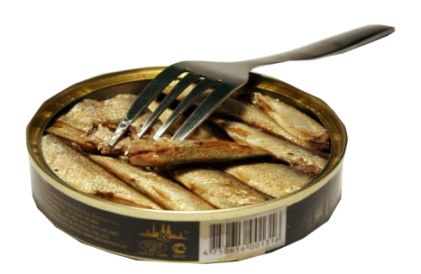
Латвийские шпроты-рижские золотистые, латвийский хлеб Лачи – ржыной и кисло-сладкий, молочные продукты, сырки «Карумс», пирожные со взбитыми сливками – эти продукты были самыми дефицитными и имеющими огромный спрос у советских людей.

Slide 9
А какая природа в Латвии. Сосны, берег Балтийского моря, дюны. «Долгая дорога в дюнах». Этот фильм смотрели все жители Советского Союза. Мелодии этого фильма так красивы и романтичны, что запоминаются надолго.

Slide 10
Приезжая в Латвию, люди оказывались на маленьком островке зарубежной Европы. Здесь многое было не так, как в других регионах СССР. Одна музыка чего стоила: Раймонд Паулс, Лайма Вайкуле и, конечно, музыкальный конкурс в Юрмале.

Slide 11
Всесоюзный конкурс молодых исполнителей советской эстрадной песни первый раз прошел в 1986 году, победителем его стал латышский певец Родриго Фомин. Конкурс в Юрмале проводится до сих пор, только сейчас он называется «Новая волна». На этом конкурсе очень любят русских артистов. Гимном этого замечательного конкурса является «Юрмала».

Slide 12
Современная Латвия – суверенное государство. И сейчас там не все люди понимают русскую речь, но когда-то. И молодые люди тебя поймут в том случае, если ты к ним обратишься по-английски, а на русском. Но мы стараемся установить добрососедские отношения, надеемся здравый смысл победит!

